Slide 1
Název projektu: Zkvalitnění výuky cizích jazyků
Číslo projektu: CZ.1.07/1.4.00/21.3228
Datum: 5. 5. 2013
Základní škola Havlíčkův Brod, Štáflova 2004
Jméno: Mgr. Kateřina Zimplová
Ročník: 5.
Vzdělávací oblast: Matematika a její aplikace
Vzdělávací obor: Matematika
Tematický okruh, téma: VY_32_INOVACE_M4-5_13_Desetinná_čísla_02_5.ročník
Metodické doporučení/anotace: DUM slouží k výkladu
a rozšíření učiva.

Slide 2
Desetinná čísla
- seznámení

Slide 3
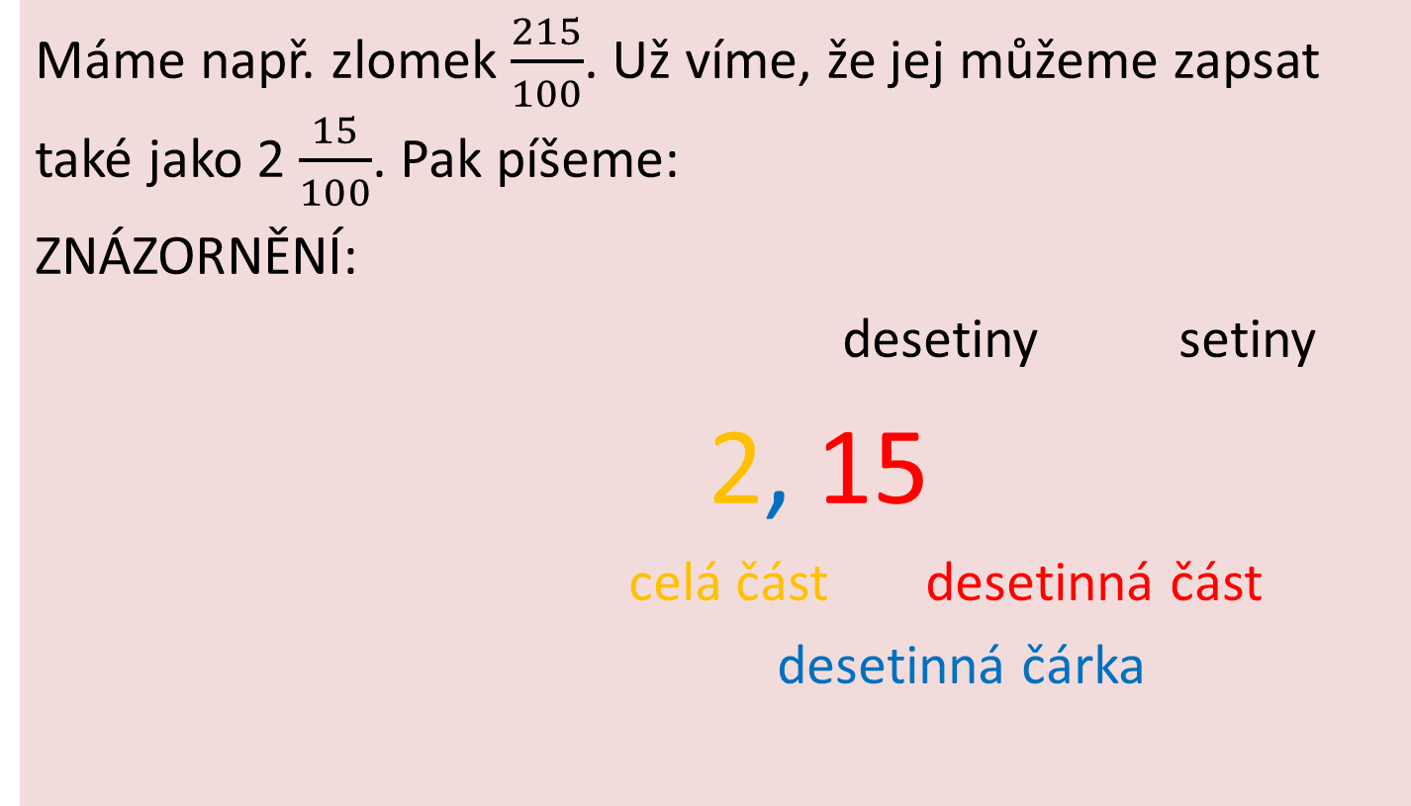
Každý desetinný zlomek můžeme zapsat jako desetinné číslo. Jak to provedeme?
Máme např. zlomek $\frac{215}{100}$. Už víme, že jej můžeme zapsat také jako 2 $\frac{15}{100}$. Pak píšeme:
ZNÁZORNĚNÍ:
desetiny setiny
2, 15
celá část desetinná část
desetinná čárka

Slide 4
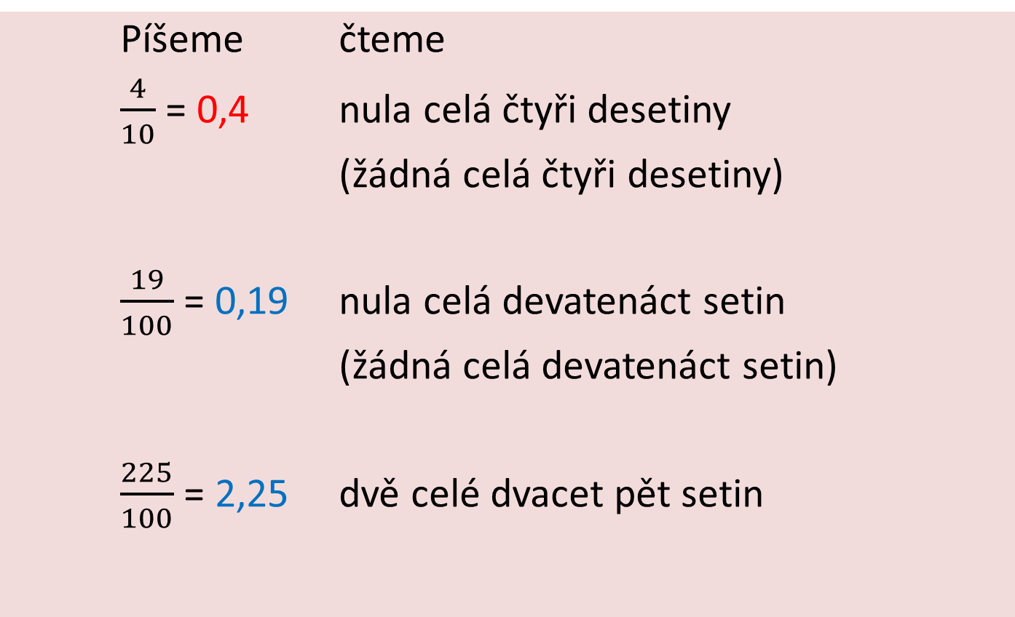
Příklady:
Píšeme čteme
$\frac{4}{10}$ = 0,4 nula celá čtyři desetiny
(žádná celá čtyři desetiny)
$\frac{19}{100}$ = 0,19 nula celá devatenáct setin
(žádná celá devatenáct setin)
$\frac{225}{100}$ = 2,25 dvě celé dvacet pět setin

Slide 5
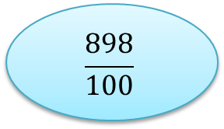
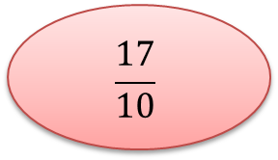
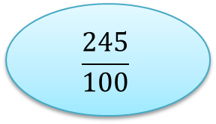
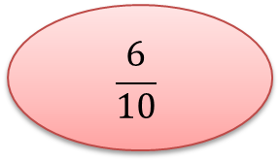
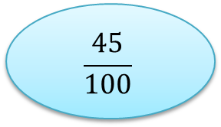
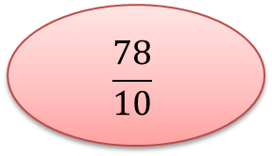
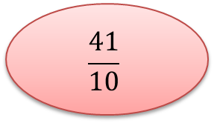
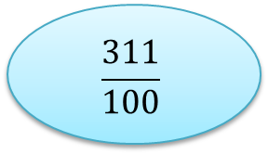
Procvičme to:
$$\frac{6}{10}$$
0,6
$$\frac{45}{100}$$
0,45
$$\frac{17}{10}$$
1,7
$$\frac{245}{100}$$
2,45
$$\frac{41}{10}$$
4,1
$$\frac{898}{100}$$
8,98
$$\frac{78}{10}$$
7,8
$$\frac{311}{100}$$
3,11

Slide 6
Pojmenuj desetinná čísla:
0,2
nula celá dvě desetiny
4,9
čtyři celé devět desetin
0,78
nula celá sedmdesát osm setin
1,25
jedna celá dvacet pět setin

Slide 7
Pamatuj si:
Desetinné číslo může mít za desetinnou čárkou pouze desetiny. Pak říkáme, že má pouze jedno desetinné místo (za desetinnou čárkou je pouze jedna číslice):
0,1 7,8 6,5
Desetinné číslo, které má za desetinnou čárkou setiny, má dvě desetinná místa (za desetinnou čárkou jsou dvě číslice):
7,67 1,23 3,87

Slide 8
Roztřiď desetinná čísla podle počtu desetinných míst:
S JEDNÍM DESETINNÝM MÍSTEM SE DVĚMA DESETINNÝMI MÍSTY
0,5
1,46
3,33
2,8
6,9
0,89
2,2

Slide 9
A ještě jedno pravidlo:
Desetinné zůstane stejné, připíšeme-li za jeho poslední desetinné místo libovolný počet nul. Platí:
2,3 = 2,30 2,9 = 2,90 5,7 = 5,70
Je-li na posledním desetinném místě nula, můžeme ji v zápisu vynechat:
1,70 = 1,7 4,40 = 4,4 3,10 = 3,1

Slide 10
Použité zdroje:
Učební texty byly vytvořeny s využitím učebnice:
JUSTOVÁ, Jaroslava: Matematika pro 5. ročník ZŠ, 2. díl. 1. vyd. Praha: ALTER, 1996

